Slide 1
帖撒罗尼迦前书
第 1 章
弃偶像，事活神，等候耶稣从天临

Slide 2
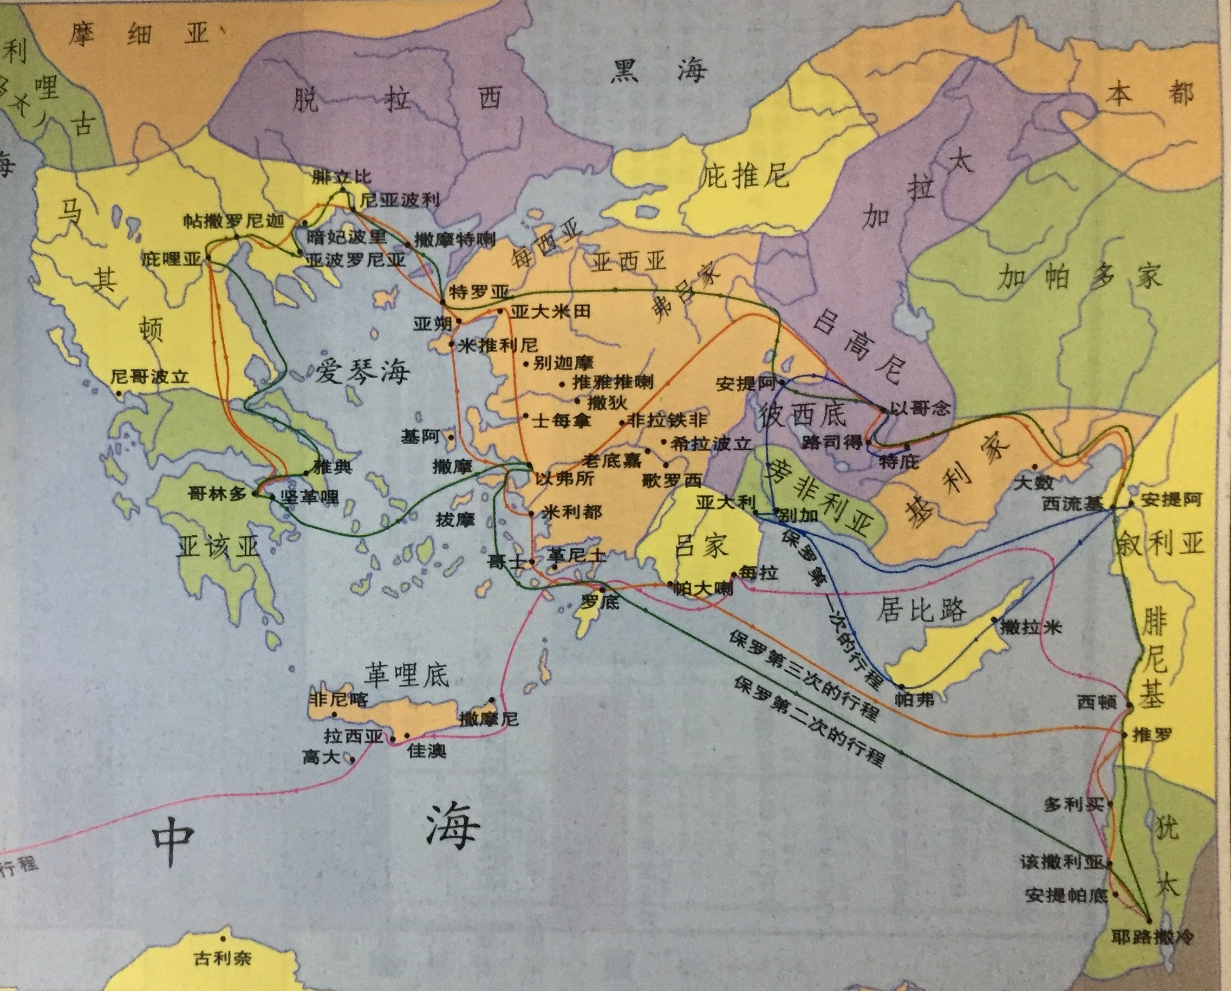

Slide 3
腓立比
吕底亚得救
赶出一使女身上巫觋的灵，被她主人下在监里
禁卒一家得救
帖撒罗尼迦
一连三个安息日，传讲耶稣，就是基督。
他们中间有些人信服了，就附从保罗和西拉，并有许多敬神的希利尼人，首要的妇人也不少。
哥林多
帖撒罗尼迦前书
可能在马其顿，写了帖后

Slide 4
主题
帖前
为着召会生活的圣别生活——
事奉活神，圣别为人，并等候主来
帖后
为着召会生活之圣别生活的鼓励与改正

Slide 5
召会生活
召会生活乃是基督借着我们团体地活出来。
召会生活乃是归一于基督独一元首权柄之下的生活。
召会生活乃是神圣得荣的延续——基督为父用神圣的荣耀所荣耀的延续。
召会生活乃是基督团体的彰显。
交通乃是召会生活的实际。
真正对基督的经历总是产生召会生活，也要求有召会生活。
主耶稣回来之前，祂要完全恢复正确的召会生活。

Slide 6
壹 引言 一1
贰 内容——为着召会的圣别生活 一2～五24
一 其结构 一2～3
二 其起源 一4～10
三 其抚育 二1～20
四 其坚固 三1～13
五 其劝勉 四1～12
六 其盼望 四13～18
七 其儆醒与谨守 五1～11
八 其合作 五12～24
叁 结语 五25～28

Slide 7
1:3 在我们的神与父面前，不住的记念你们信心的工作，爱心的劳苦，并对我们主耶稣基督之盼望的忍耐；
1:9 因为他们自己正在传报关于我们的事，就是我们是怎样的进到了你们那里，你们又是怎样离弃了偶像转向神，来服事又活又真的神，
1:10 并且等候祂的儿子从诸天降临，就是祂从死人中所复活，那拯救我们脱离要来忿怒的耶稣。

Slide 8
1:1 保罗、西拉和提摩太，写信给在父神和主耶稣基督里，帖撒罗尼迦人的召会：愿恩典与平安归与你们。
本章启示三一神为叫我们享受祂的救恩，在我们身上所作三一的工作─父拣选我们，（1，3～4，）子拯救我们，（10，）以及圣灵将三一神繁殖、分赐并传输到我们里面。（5～6。）

Slide 9
1:3 在我们的神与父面前，不住的记念你们信心的工作，爱心的劳苦，并对我们主耶稣基督之盼望的忍耐；
这里的信心指明工作的性质和力量；爱心指明劳苦的动机和特征；盼望指明忍耐的源头。这描述真基督徒生活的结构，是由信、爱、望所构成。
这样的生活不是源于信徒天然人的才能，乃是源于他们所相信之神所是的注入。这种生活乃是借着他们（对那施爱的主，就是爱他们，为他们舍了自己的，并对主的肢体，就是祂在爱里借着死所救赎的，）牺牲的爱而有的。这种生活因着盼望的维持能力，得以持续不变：这盼望就是期盼他们所爱的主；祂曾应许要来接他们到祂自己那里。这样的生活，乃是本书信的内容。

Slide 10
何等奇妙，帖撒罗尼迦的信徒因着使徒短短不到一个月的服事，就能过这样的生活！这鼓励我们凭充足信心的确据，将完全的福音传给道地的不信者，并将关于基督徒生命更深的真理，供应初信者。
这两封给幼稚的帖撒罗尼迦召会的书信，将为着正确召会生活的真基督徒生活，简要的启示出来。在主回来的光中，这是一种三面的生活：信心是开端、根基；爱心是过程、构成；盼望是总结、完成。信心是向着神，爱心是向着圣徒，盼望是在于主来。
前书是为着鼓励和安慰，后书是为着改正和平衡。信徒该在主回来的盼望中，凭着信心和爱心生活行动并工作；但我们不该有错误的观念，以为主要立刻回来，我们就不必作长远之计。这两封书信可视为：为着召会生活之基督徒生活的终结。使徒保罗论到基督徒生活为着召会生活这部分的著作，开始于罗马书，结束于这两封书信。

Slide 11
1:4 蒙神所爱的弟兄们，我们知道你们是蒙拣选的，
1:5 因为我们的福音传到你们那里，不仅在于言语，也在于能力和圣灵，并充足的确信，正如你们知道，我们在你们中间，为你们的缘故是怎样为人。
1:6 并且你们在大患难之中，带着圣灵的喜乐，领受了主的话，就效法我们，也效法了主，
1:7 以致你们成了马其顿和亚该亚所有信徒的榜样。
蒙拣选
指神在创立世界以前，为着祂永远的定旨而有的拣选。（弗一4。）使徒知道，蒙神所爱的弟兄们是这样蒙神拣选的，为着成就祂的心愿。
领受了主的话
使徒保罗所传的话乃是三一神的具体表现，将父、子、圣灵传达并传输到在基督里的信徒里面。这就是帖撒罗尼迦那些道地外邦不信者所领受为神福音的话。
效法我们效法主
传福音的人既是福音的模型，信徒就效法他们；这引导信徒跟从主，以主为模型。
成了马其顿和亚该亚所有信徒的榜样

Slide 12
1:5 因为我们的福音传到你们那里，不仅在于言语，也在于能力和圣灵，并充足的确信，正如你们知道，我们在你们中间，为你们的缘故是怎样为人。
言语
能力和圣灵
充足的确信
为人

Slide 13
1:9 因为他们自己正在传报关于我们的事，就是我们是怎样的进到了你们那里，你们又是怎样离弃了偶像转向神，来服事又活又真的神，
离弃偶像转向神，服事又活又真的神，并且等候祂的儿子从诸天降临，这三件事从另一角度看，乃是基督徒生活三个基本的要素。离弃偶像转向神，不仅是离弃假神及其背后的魔鬼和鬼，也是离弃在神之外的一切事物。这是藉着那因听见福音的话所注入初信者里面的信心。服事又活又真的神，就是服事那经过了过程，成为信徒的生命和生命的供应，给他们享受的三一神─父、子、灵。他们不仅该经历祂作敬拜的对象，更该经历祂作那活在他们里面，包罗万有的供应者。这是父藉着子在灵里丰富供应的甜美味道，在他们里面产生的爱所作成的。等候神的儿子从诸天降临，就是期盼那已经经过成为肉体、为人生活、钉十字架、进入复活并升上诸天，还要回来接祂信徒到荣耀里的一位。这就是那加强信徒，使他们在信心上站立得稳的盼望。

Slide 14
1:10 并且等候祂的儿子从诸天降临，就是祂从死人中所复活，那拯救我们脱离要来忿怒的耶稣。
因着等候神的儿子从诸天降临，我们的将来就集中在祂身上；我们的生活表明我们在地上没有盼望，在今世没有积极的定命；也表明我们的盼望是要来的主，祂是我们永远的定命。这管治、维持并保守我们为着召会生活的基督徒生活。

Slide 15
1:9 因为他们自己正在传报关于我们的事，就是我们是怎样的进到了你们那里，你们又是怎样离弃了偶像转向神，来服事又活又真的神，
1:10 并且等候祂的儿子从诸天降临，就是祂从死人中所复活，那拯救我们脱离要来忿怒的耶稣。

Slide 16
神是三一的，具体化于话里，以产生为着召会生活的圣别生活。
召会是在父神和主耶稣基督里的人的。
召会生活的结构：信、爱、望。

